Slide 1
Подготовка к ЕГЭ Тема: Культура Руси X – начала XIII в.

Slide 2
Живопись
Иконопись – церковная живопись, изображение Бога или святых
Фреска – роспись водяными красками по сырой штукатурке
Мозаика – изображение, выполненное из цветных камней, керамических плиток, цветного непрозрачного стекла
Миниатюра – изображение небольшого размера, используемое для оформления рукописной книги

Slide 3
Икона. «Знамение» (Оранта)
Софийский собор, В. Новгород,
середина XII в.
Икона Владимирской Божьей матери (евангелист Лука, на Руси с начала XII в.)

Slide 4
Святой Георгий, Великий Новгород Юрьевский монастырь, первая половина XII в.
Успение Пресвятой Богородицы, XII в.

Slide 5
Боголюбская икона Божьей матери, 1155 г. Написана по велению Андрея Боголюбского в память о явлении ему Богородицы
Спас Нерукотворный, новгородская икона XII в.

Slide 6
«Ангел Златые Власы» (Архангел Гавриил), новгородская школа, вторая половина XII в.
«Ярославская Оранта», XII - XIII в., Спасо-Преображенский собор

Slide 7
Фреска. Софийский собор, Великий Новгород, начало XII в.

Slide 8
Мозаика. Софийский собор в Киеве

Slide 9
Миниатюра

Slide 10
Архитектура
Материалы
Схема крестово-купольного храма
Плинфа – тонкий обожженный кирпич (Киев, Чернигов, Смоленск)
Известняк – осадочная горная порода, содержащая известь (Новгород, Псков)
Белый камень – любой поддающийся обработке бело-желтый камень с неблестящей поверхностью (Владимир, Галич)

Slide 11
г. Киев, 989-996 гг., князь Владимир. Десятинная церковь, реконструкции

Slide 12
г. Киев. XI век, Ярослав Мудрый
Софийский собор, 1037 г., в память о разгроме печенегов на р. Альта.
Перестроен в XVII в.
1037 г.

Slide 13
г. Великий Новгород
Софийский собор. 1045-1050 гг. - княжение Владимира Ярославича. На закладке присутствовал великий князь Ярослав Мудрый и великая княгиня Ирина
Церковь Спаса на Нередице. 1198 г.

Slide 14
г. Великий Новгород
Георгиевский собор Свято-Юрьева монастыря. XII в.
Церковь Параскевы Пятницы. Начало XIII в.

Slide 15
г. Великий Новгород, Ярославо городище, XII в.
Никольский собор, 1113 г. – княжение Мстислава Великого (с последующими изменениями)
Церковь Иоанна на Опоках, 1127-1130, Всеволод Мстиславич

Slide 16
г. Владимир. Середина XII в., Андрей Боголюбский
Церковь Покрова на Нерли (1165 г.); память о победе над Волжской Болгарией и о сыне Изяславе
Золотые ворота (1158 г.)

Slide 17
г. Владимир
Дмитриевский собор
(1194-1197 гг., Всеволод Большое гнездо; в честь великомученника Дмитрия Солунского)
Успенский собор (1158-1161 гг., Андрей Боголюбский; строителей прислал германский император Фридрих Барбаросса. В 1185 г. после пожара был перестроен)

Slide 18
Башня с переходом, фрагмент дворца Андрея Боголюбского, XII в.
с. Боголюбово
Собор Рождества Богородицы, г. Суздаль, 1222-1225 гг.

Slide 19
Пятницкая церковь, Чернигов, конец XII – начало XIII в.
Спасо-Преображенский собор, Переяславль, 1152-1157

Slide 20
Церковь Архангела Михаила, г. Смоленск, 1180-1197 гг.
Свято-Преображенский храм, г. Полоцк, 1152-1157 гг.

Slide 21
Декоративно-прикладное искусство
Скань – узор из золотой или серебряной проволоки, которая напаивалась на металлическую основу
Зернь – узор из золотых или серебряных зерен, которые напаивались на металлическую основу
Чернь – заполнение гравированных штрихов черневым сплавом или серебряным узором
Эмаль – заполнение пространства между сканными перегородками цветной эмалью

Slide 22
Пример техники
Скань
Зернь

Slide 23
Пример техники
Чернь
Эмаль

Slide 24
Устное народное творчество
Обрядовые песнопения
Сказки
Поговорки, пословицы, загадки
Заговоры
Былины: об Илье Муромце, Добрыне Никитиче, Алеше Поповиче

Slide 25
Письменность
Древнеславянский алфавит – первая половина IX в., Кирилл и Мефодий
Уставное письмо – геометрическая графика букв, отсутствие наклона, нет пробела между словами в строке

Slide 26
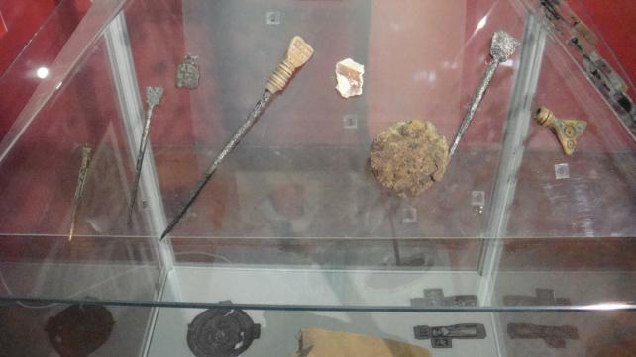
Берестяная грамота и писала

Slide 27
Литература
Летопись: Повесть временных лет, Нестора (XII в., дошла в летописях XIV - XV вв.)
Жития Святых: «Чтение о житии и погублении Бориса и Глеба»
Поучение:
«Поучение Владимира Мономаха», нач. XII в. (наставление детям, автобиография)
«Слово», «Моление» Даниила Заточника, нач. XIII в. (1 – притчи, поучения, 2 – просьба-послание к князю, прославление князя)
Богослужебные книги:
«Остромирово Евангелие», сер. XI в., по заказу боярина Остромира
«Слово о законе и благодати», киевский митрополит Иларион, сер. XI в. (анализ Библии, о христианизации Руси)
«Мстиславо Евангелие»
Хождения: «Хождение игумена Даниила в Святые места»
Героический эпос: «Слово о полку Игореве», вторая половина XII в. (поход Новгород-Северского князя Игоря Святославича на половцев в 1185 г.)
Переводная литература: «Александрия», «Повесть о Варлааме и царевиче Иоасафе», «История иудейской войны»

Slide 28
Васнецов В.М. После побоища Игоря Святославича с половцами (по эпосу «Слово о полку Игореве»)

Slide 29
Рекомендованная литература
1. История России. 6 класс. Учебник для общеобразовательных организаций. В 2 ч. / под ред. А.В. Торкунова. – Ч. 1. –М.: Просвещение, 2020. – С. 84-91.
2. История России с древнейших времен до наших дней: учебник: в 2 т. / под ред. Сахарова А.Н. – Т.1. – М.: Проспект, 2019. – С. 137-151.
3. Любимов Л. Искусство Древней Руси. – М.: Просвещение, 1974. – 335 с.

